Slide 1
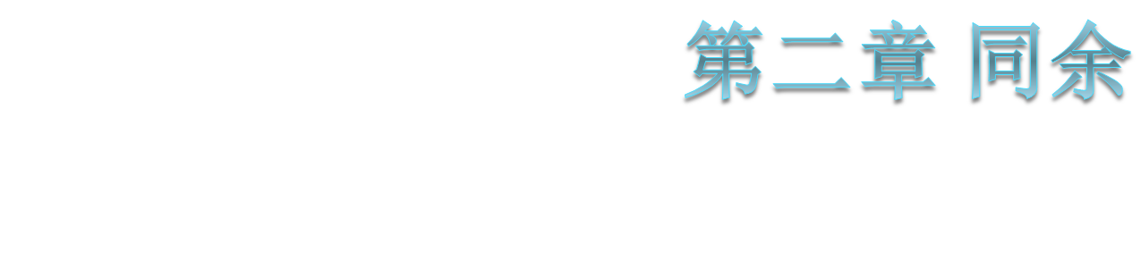
信息与软件工程学院
电子科技大学

Slide 2
内容安排
2.1 同余的概念和基本性质
2.2 同余类与剩余系
2.3 同余方程与中国剩余定理
2.4 二次同余方程与二次剩余
2.5 模整数m的算法

Slide 3


2.1 同余的概念和基本性质
定义2.1.1 （同余）给定3个整数a，b，m，如果m|（a-b），则称a模m同余于b或a，b模m同余，记作 ；若 ，则称a，b模m不同余。
注：由于m|（a-b）等价于（-m）|（a-b），所以在后续内容中，总假定m是一个正整数。

Slide 4
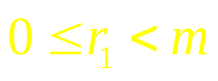



同余的等价定义
定理2.1.1
（1） 当且仅当存在整数k，使得a=km+b。
（2）设a=k₁m+r₁，b=k₂m+r₂， ， ， 当且仅当 。
证明：思路：利用同余和整除的定义可直接验证。

Slide 5

同余例子
例2.1.1 39≡29(mod 10)，因为10|（39-29）。
同样 。
例2.1.2 某月的1号为星期二，问该月的25号为星期几？
解：因为 25 ≡ 4 (mod 7) ，而根据已知条件该月的4号为星期五，所以25号为星期五。

Slide 6
同余的等价性
定理2.1.2 设a，b，c，m是正整数
自反性： a ≡ a (mod m)；
对称性：若 a ≡ b (mod m) ，则 b ≡ a (mod m) ；
传递性：若a ≡ b (mod m) ， b ≡ c (mod m) ，则 a ≡ c (mod m) 。
证明思路：直接利用同余定义验证。

Slide 7
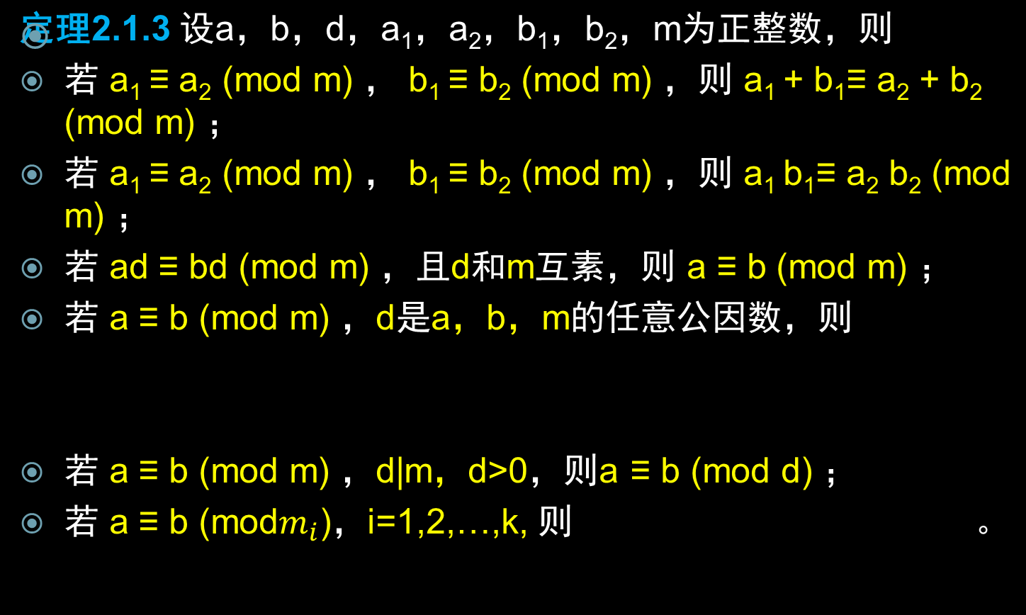
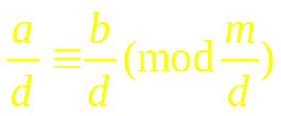

同余的性质

Slide 9


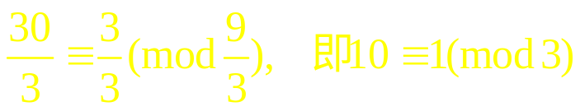
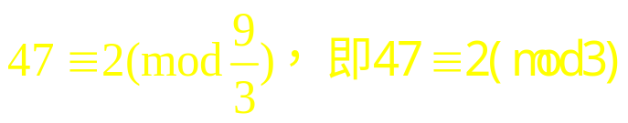
一些例子
例2.1.3 30 ≡ 3 (mod 9)，47 ≡ 2 (mod 9)，则
3是30，3，9的公因数，所以
由于3|9，所以

Slide 10
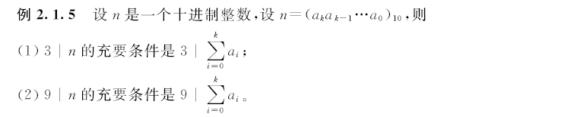
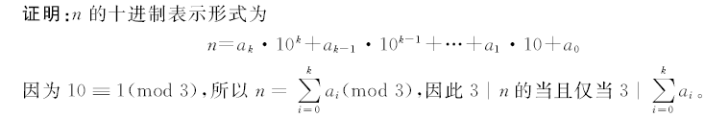
例2.1.4 计算 3⁸⁰¹ (mod 10)
例2.1.6 设n=6789，则n可被3整除，但不能被9整除。

Slide 11
2.2 同余类与剩余系
集合根据等价关系可分为两两互不相交的集合。
整数的同余关系是一个等价关系。
给定正整数m，全体整数可按照模m是否同余分为若干两两不相交的集合，使得每一个集合中的任意两个正整数对模m一定同余，而属于不同集合的任意两个整数对模m不同余，每一个这样的集合称为模m的同余类或剩余类。

Slide 12
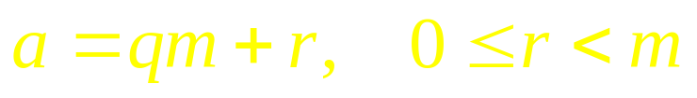
定理2.2.1 对于给定的正整数m，有且恰有m个不同的模m的剩余类。
证明：根据带余除法，对于任意整数a，都有
也就是说任何一个整数对模m必然与 {0,1,2,…,m-1}中的一个同余，而且这m个整数对模m互不同余。所以模m的剩余类有且恰有m个。 □

Slide 13
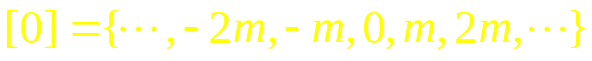



模m的m个剩余类可分别记为 [ i ]， i为该剩余类中整数除m所得的余数，可分别如下表示：
定义2.2.2 在整数模m的所有剩余类中各取一个代表元 ， ，i=1,2,…,m，则称 为模m的完全剩余系。完全剩余系 i=0,1,2,…,m-1称为最小非负完全剩余系。

Slide 14







例2.2.1 取m = 7，则模m的剩余类为
7，15，16，-4，-10，5，-1为模7的一组完全剩余系。
0，1，2，3，4，5，6为模7的非负最小完全剩余系。

Slide 15

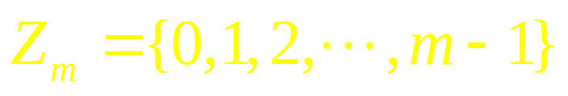

通常情况下，以 表示由m的最小非负完全剩余系集合
中的加法、减法、乘法都是模m意义下的运算。
定理2.2.2 设m是正整数，整数a满足 gcd(a,m)=1，b是任意整数。若x遍历模m的一个完全剩余系，则ax+b也遍历模m的一个完全剩余系。
证明：设 为模m的完全剩余系。根据完全剩余系的定义，这组整数模m两两不同余。
要证明 也是模m的一组完全剩余系。只需要证明这m个数模m两两不同余即可。

Slide 16



定理2.2.3 设m₁,m₂ 是两个互素的正整数。如果x遍历模m₁的一个完全剩余系，y遍历模m₂的一个完全剩余系，则m₁ y+m₂x 遍历模m₁m₂的一个完全剩余系。
证明：只需要证明所有的m₁ y+m₂x模m₁m₂两两不同即可。
事实上，若整数x₁,x₂属于模m₁的一个完全剩余系，或 y₁,y₂属于模m₂的一个完全剩余系，满足：
根据定理2.1.1 同余的性质（5），有
即
故 m₁|m₂(x₁ – x₂)，又m₁,m₂互素，所以 m₁|(x₁ – x₂) ，即 x₁,x₂ 模m₁同余。同理可证 y₁,y₂模m₂ 同余。
故有 x_{1 ≡} x₂ modm₁ 且y_{1 ≡} y₂ modm_{2.}
矛盾！

Slide 17



在模m的一个剩余类当中，如果有一个数与m互素，则该剩余类中所有的数均与m互素，这时称该剩余类与m互素。
定义2.2.3 与m互素的剩余类的个数称为欧拉函数，记为
等于Z_{m}当中与m互素的数的个数。对于任意一个素数p， 。
定义2.2.4 在与m互素的 个模m的剩余类中各取一个代表元 ，它们组合成的集合称为模m的一个既约剩余系或简化剩余系。Z_{m} 中与m互素的数构成模m的一个既约剩余系，称为最小非负既约剩余系。
例2.2.2 设m=12，则1，5，7，11构成模12 既约剩余系。

Slide 18
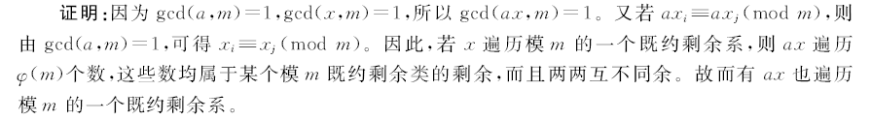
定理 2.2.4设m是正整数。整数a满足gcd(a,m)=1 。若x遍历模m的一个既约剩余系，则ax也遍历模m的一个既约剩余系。
定理2.2.5设m₁,m₂是两个互素的正整数。如果x遍历模 m₁ 的一个既约剩余系，y遍历模 m₂ 的一个既约剩余系，则m₁ y+m₂x 遍历模m₁m₂的一个既约剩余系。
证明思路：首先证明m₁ y+m₂x 与m₁m₂互素，其次证明m₁m₂的任何一个既约剩余都可以表示成为m₁ y+m₂x 的形式，其中x与m₁互素，y与m₂互素。

Slide 19
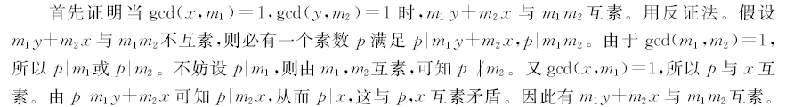
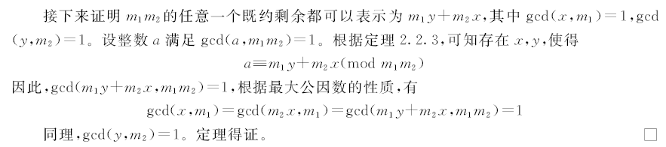

定理 2.2.5的证明：
推论2.2.1 设m，n是两个互素的整数，则

Slide 20
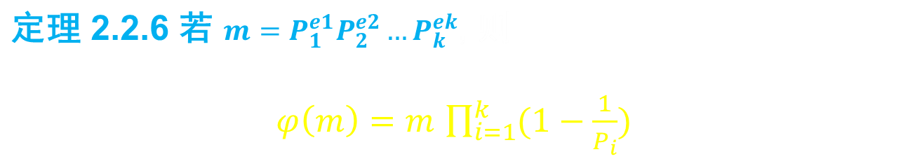
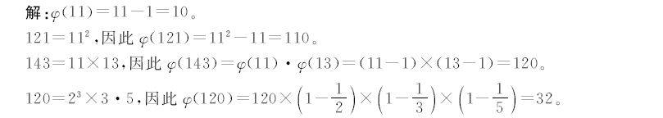

例2.2.3 计算11，121，143和120的欧拉函数。

Slide 21

摸运算下可否做除法？
定理2.2.7 设m是正整数，r ∈ Z_{m}，若gcd(r,m)=1 ，则存在整数 s ∈ Z_{m}，使得
rs ≡1(modm)
整数s也称为r模整数m下的乘法逆元。
注：在模运算下逆元s是唯一的；且逆元s与m互素。

Slide 22
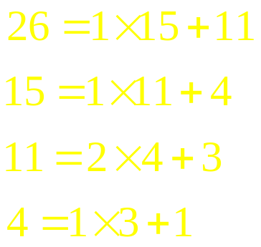
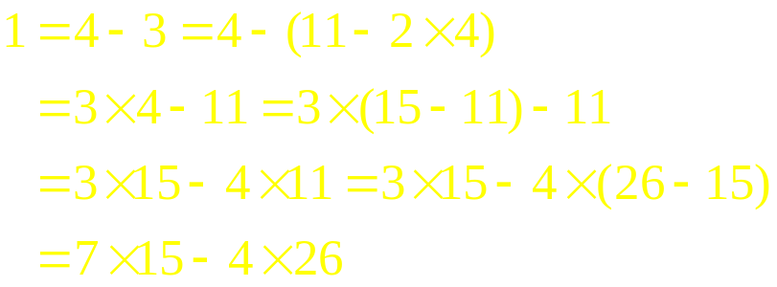
例2.2.4 求15（mod 26）的乘法逆元。
解：15与26互素，存在乘法逆元。做辗转相除法，可得
因此有
所以15（mod 26）的乘法逆元为7。

Slide 23
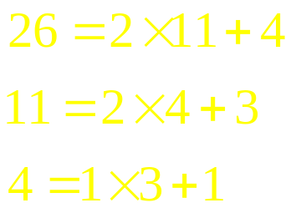
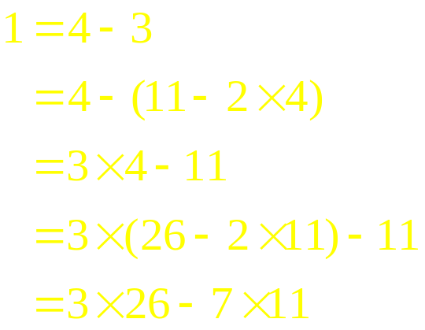
例2.2.5 求11（mod 26）的乘法逆元。
解：11与26互素，存在乘法逆元。做辗转相除法
因此有
又因为-7≡19（mod 26），所以11（mod 26）的乘法逆元为19。

Slide 24

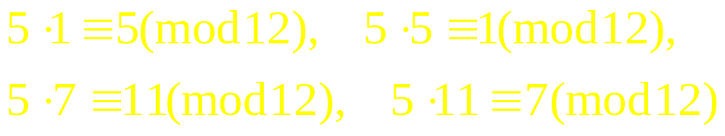

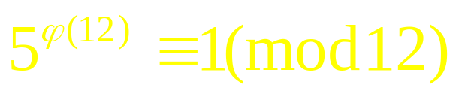
例2.2.6 设m=12， . 1，5，7，11构成模12 既约剩余系，gcd(5,12)=1，因此有 5·1，5·5，5·7，5·11也构成模12的既约剩余系，经过计算可知
将上面四个式子左右对应相乘可得
即
由于gcd(1·5·7·11,12)=1，根据同余性质（3）可得5⁴≡1(mod12)，即
并非巧合！

Slide 25
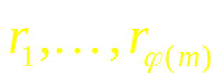
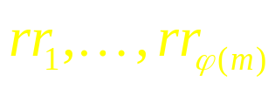
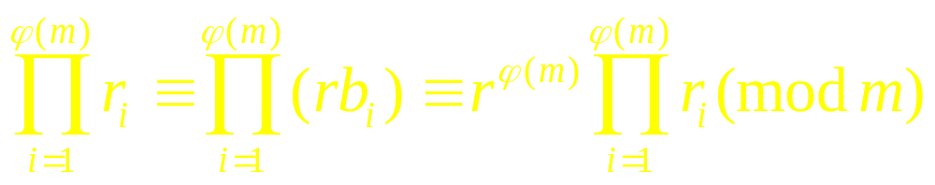

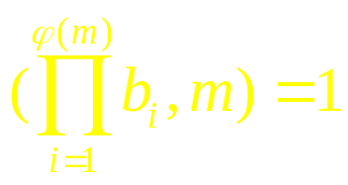
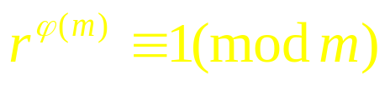
欧拉定理
定理 2.2.8（欧拉定理）设m是正整数，如果gcd(r，m) =1，则
r^{ϕ( m)} ≡ 1(mod m)．
证明：取模m的一个既约剩余系 ，由定理2.2.4知
也是模m的一个简化剩余系，从而有
因为
所以
故有
欧拉定理在密码技术中具有重要应用 ，如RSA

Slide 26
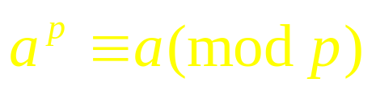
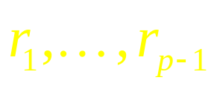
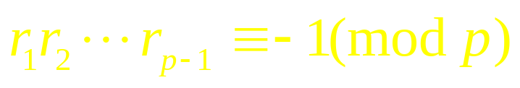

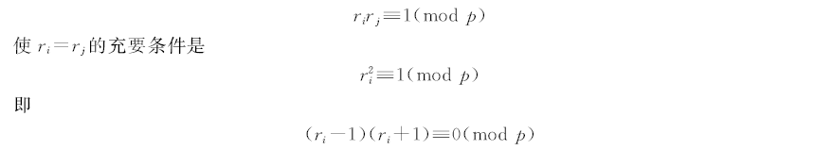
推论2.2.2 （费马小定理）设p是一个素数，则对于任意整数a，均有
定理2.2.9（Wilson定理）设p是素数， 是模p的既约剩余系，则有

Slide 27

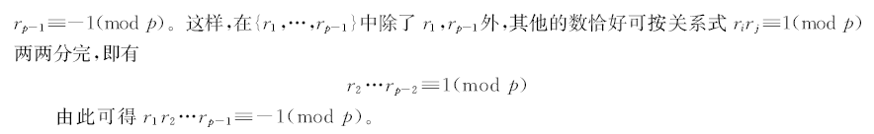

Slide 28



2.3 同余方程与中国剩余定理
定义2.3.1设
是一次数为n的整系数多项式，将含有变量x的同余式
（1）
称为模m的同余方程，多项式的次数n称为同余方程(1)的次数。若整数c满足
则称c是同余方程（1）的一个解。
注：
若c是解，则其所在的模m的剩余类都是同余方程（1）的解。因此，在讨论同余方程的解时，以一个剩余类作为一个解。
当c₁,c₂均为同余方程（1）的解，且对模m不同余时才把它们看作同余方程（1）的不同的解。

Slide 29
例子：下列哪些一次同余方程有解？
2x ≡ 4mod6 2x ≡ 1 mod6
2x ≡ 3mod6 2x ≡ 5 mod6
什么样的一次同余方程ax≡b(mod m)有解呢？
定理2.3.1 一次同余方程ax≡b(mod m)有解的充要条件是 gcd(a,m)|b，而且当其有解时，其解数为gcd(a,m)。
证明思路：
必要性的证明： 设gcd(a,m)=d，b=ax+km, 故d|b。
充分性的证明：需要找到至少一个解: 设a’=a/d; b’=b/d; m’=m/d,
方程a’x=1 mod m’ 有唯一解x₀ ； 则 x₀b’为 a’x=b’ mod m’ 唯一解.
它也是原方程的解。
解的个数：可观察例子2x ≡ 4mod6

Slide 30
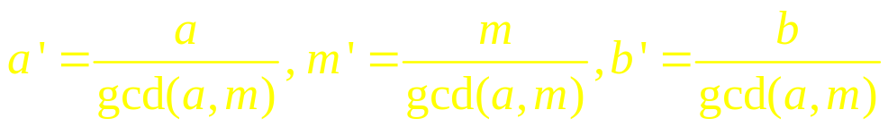
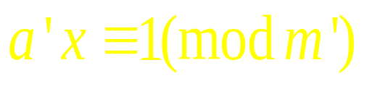
证明：（必要性）令gcd(a,m)=d。设x₀是同余方程ax≡b(mod m)的解，则存在整数k，使得
a x₀ =km+b
即
b=a x₀ – km
由d|a ，d|m，可得d|b。
充分性：设
首先考虑同余方程
（2）

Slide 31

因为gcd(a’,m’)=1，根据定理2.2.6可知a’存在模m’的惟一逆元，设为x₀，即x₀有是同余方程（2）的惟一解，满足a’x₀≡1(mod m’)。因此，同余方程
也存在惟一解x ≡x₀b’(mod m’)
不妨设a’x₀b’=k₁m’+b’，因为
所以m|a(x₀b’)-b，即a(x₀b’)≡b(mod m)。
因此x ≡x₀b’(mod m’)是同余方程ax≡b(mod m)的一个特解。充分性得证。

Slide 32
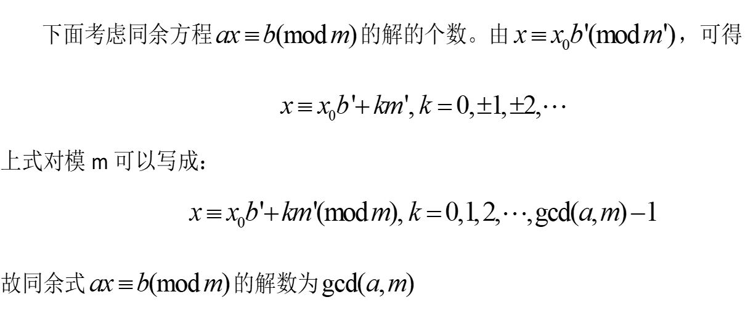
解的个数：

Slide 33
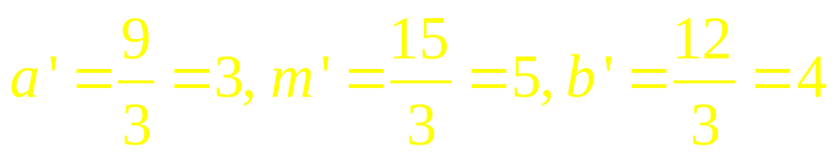
例2.3.1 求同余方程9x ≡12(mod 15)的解。
解：gcd(9,15)=3，3|12，因此该方程有解。计算
考虑同余方程3x ≡1(mod 5)的解。由于3 (mod 5)的逆元为2，所以该方程的解为x₀=2。
通过定理2.3.1的证明过程可知
是同余方程9x ≡12(mod 15)的全部解，即8，13，3。

Slide 34
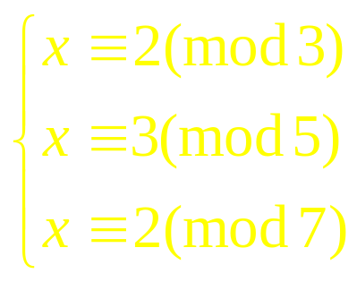
“今有物不知其数，三三数之剩二，五五数之剩三，七七数之剩二，问物几何？”
在程大位著的《算法统要》（1593年），用四句诗给出了上述问题的解法：
三人同行古来稀， 无数梅花廿一枝；
七子团圆正月半， 除百零五便得之。
它的意思指得是，所求之数除以3所得余数乘以70，除以5的余数乘以21，除以7的余数乘以15，再将三个乘积相加，如果所得结果大于105，则减去105，如果还大于105，就继续再减105，直到最后得到的小于105的正整数就是最终结果。

Slide 35
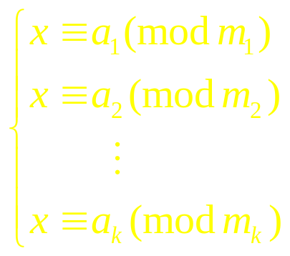
中国剩余定理
定理2.3.2 如果m₁,m₂,…,m_{k}是两两互素的正整数，则同余方程组
(2.3)
对模m=m₁m₂…m_{k}有唯一解。设 M_{i}=m₁…m_{i-1} m_{i+1}…m_{k} ，M’_{i}为 M_{i}对模整数m的逆元，方程组（3）的解为
(2.4)

Slide 36
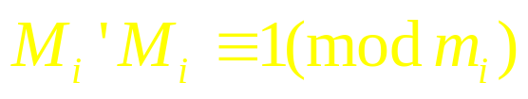

证明： 首先，我们证明形如（4）的x是方程组（3）的解。
由于m₁,m₂,…,m_{k}两两互素，所以M_{i}与m_{i}互素，1≤ i ≤ k。因此存在整数M’_{i}存在使得
又当j ≠i时，m_{j}|M_{i}，所以
将
代入同余方程组（3），可得
于是，形如（4）的x是方程组（3）的解。

Slide 37
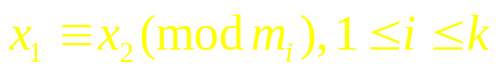
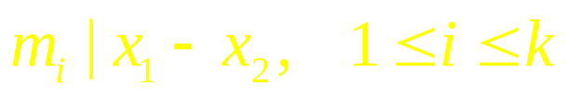

下证惟一性。
设x₁，x₂都是同余方程组（3）的解，有
因此有
由于m₁,m₂,…,m_{k}两两互素，所以m| x₁-x₂，即有
故同余方程组（3）的解是惟一的，定理得证。

Slide 38
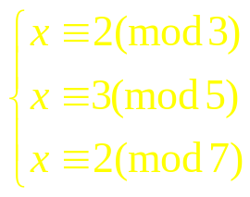







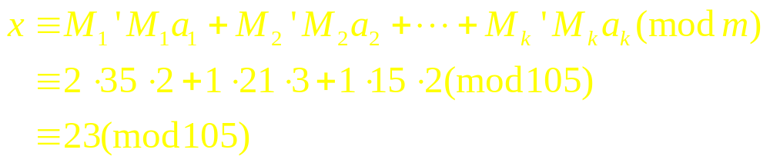
例2.3.2 求解同余方程组
解：根据定理2.3.2，取 ，计算
根据扩展的欧几里得算法很容易求出：
因此，

Slide 39
例 韩信点兵：有兵一队，若成五行纵队，则末行一人，成六行纵队，则末行五人，成七行纵队，则末行四人，成十一行纵队，则末行十人，求兵数．
解 列出同余式组：
x ≡ 1 (mod 5)，
x ≡ 5 (mod 6)，
x ≡ 4 (mod 7)，
x ≡ 10 (mod 11)．
按中国剩余定理求解如下：
m = 5×6×7×11 = 2310，
M₁ = 6×7×11 = 462， M’₁ = 3，
M₂ = 5×7×11 = 385， M’₂ = 1，
M₃ = 5×6×11 = 330， M’₃ = 1，
M₄ = 5×6×7 = 210， M’₄ = 1，
x ≡ 3×462 + 385×5 + 330×4 + 210×10 (mod 2310)
≡ 6731 (mod 2310)
≡ 2111 (mod 2310)．

Slide 40
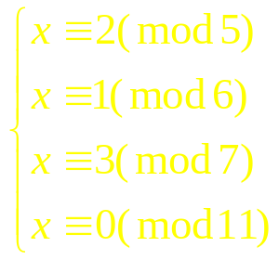
例2.3.3 求解同余方程组
解：由于5，6，7，11两两互素，根据中国剩余定理，可取
m = 5×6×7×11=2310
M₁ =2310/5=462，M₁⁻¹=3 (mod 5);
M₂ =2310/6=385，M₂⁻¹=1 (mod 6);
M₃ =2310/7=330，M₃⁻¹=1 (mod 7);
M₄ =2310/11=210，M₄⁻¹=1 (mod 11);
x ≡ 462×3×2+385+330×3+210×0 (mod 2310)
≡ 4147 (mod 2310)
≡ 1837 (mod 2310)

Slide 41

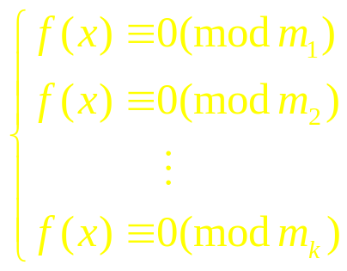
定理2.3.3 设m₁,m₂,…,m_{k}是两两互素的正整数，m=m₁m₂…m_{k} ，则同余方程
与同余方程组
同解。
证明思路：利用同余的定义分别验证同余方程的解是同余方程组的解，同余方程组的解是同余方程的解

Slide 42
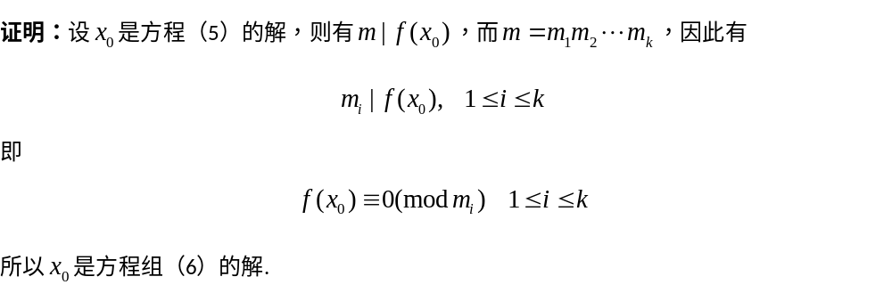
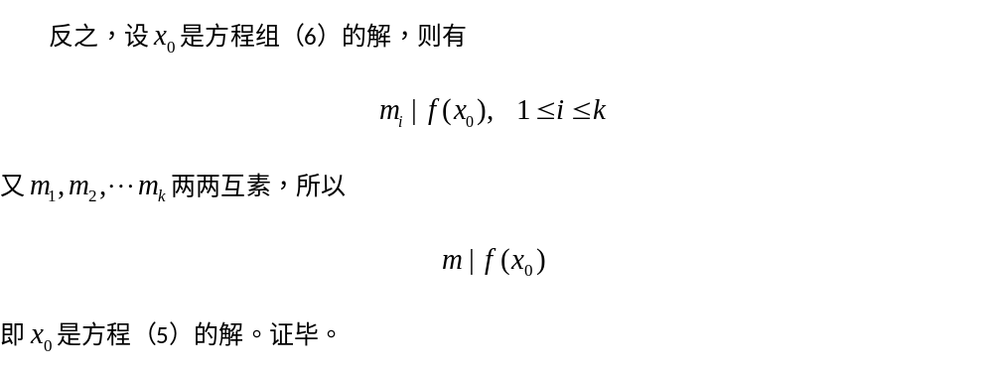

Slide 43
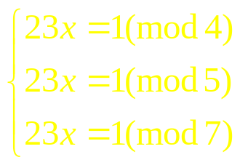
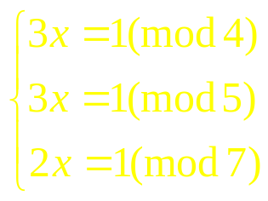
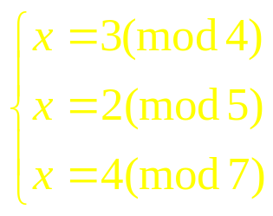



例2.3.3 求解同余方程：23x=1(mod140)
解：(可直接求解，为了说明定理2.3.3的有效性，我们首先将该同余方程转变为同余方程组。）
由于140=4×5×7，所以原同余方程与下列同余方程组同解：
根据中国剩余定理，令m=140，
M₁ = 140/4=35，
M₂ = 140/5=28，
M₃ = 140/7=20，
x = 3·35·3 + 2·28·2 + 6·20·4 （mod140）
≡315 + 112 + 480 （mod140）
≡67（mod140）

Slide 44





例2.3.4 求解同余方程组
解：由于10,12,15两两不互素，根据定理2.3.3，题中的同余方程组等价于下列同余方程组同解：
利用中国剩余定理可得

Slide 45





2.4二次同余与二次剩余
设m是正整数，a，b，c为整数且 ，二次同余方程的一般形式如下：
（2.7）
设m的素因子分解为 ，其中 为素数。根据定理2.3.3同余方程（1）与下列同余方程组同解

Slide 46







因此，只需要考虑模为素数的方幂的同余方程：
（2.8）
如果 ，（2.8）式与下列同余方程同解：
（2.9）
因此，我们要讨论同余式（2.7）是否有解以及如何求解，首先要讨论形如（2.9）的同余式是否有解以及如何求解。

Slide 47


补充定理
有解：
链接：http://www.docin.com/p-626196726.html?docfrom=rrela

Slide 48



例题：
链接：http://www.docin.com/p-626196726.html?docfrom=rrela

Slide 49

二次剩余
定义 2.4.1 设m为正整数，若同余式
有解，则称a为模m的二次剩余，否则称a为模m的二次非剩余。
m=2，m=3时分别有哪些二次剩余？
对于m=2，判断某个数是否为模m的二次剩余是平凡的。

Slide 50


例 2.4.1 分别求模11，13，17，19所有的二次剩余和二次非剩余。
x | 1，10 | 2，9 | 3，8 | 4，7 | 5，6
 | 1 | 4 | 9 | 5 | 3
所以，模11的二次剩余为1，3，4，5，9，二次非剩余为2，6，7，8，10。
x | 1，12 | 2，11 | 3，10 | 4，9 | 5，8 | 6，7
 | 1 | 4 | 9 | 3 | 12 | 10
所以，模13的二次剩余为1，3，4，9，10，12，二次非剩余为2，5，6，7，8，11。
同理，模17的二次剩余为1，2，4，8，9，13，15，16，二次非剩余为3，5，6，7，10，11，12，14。
模19的二次剩余为1，4，5，6，7，9，11，16，17，二次非剩余为2，3，8，10，12，13，14，15，18。

Slide 51




模素数p的二次剩余有多少个？
注：通过观察，可发现模11，13，17，19的二次剩余的个数分别是它们既约剩余系中元素个数的一半。
定理2.4.1 在模p的一个既约剩余系中，恰有 个模p的二次剩余， 个模p的二次非剩余。
证明思路：最小绝对既约剩余系
其平方
两两互不同余。

Slide 52






证明：取模p的最小绝对既约剩余系
则a是模p的二次剩余当且仅当
由于 ，所以 是模p的二次剩余当且仅当
又当 ， 时， ，所以模p的二次剩余个数为 ， 模p的二次非剩余的个数为 。

Slide 53



如何判断一个元素是模素数p的二次剩余呢？
定理2.4.2 （欧拉判别法）设p为一个奇素数， 。 a是模p的二次剩余的充要条件是
a是模p的二次非剩余的充要条件是

Slide 54







第一部分证明思路
必要性：利用欧拉定理 及 ；
充分性: 反证法, 有唯一解（b和p互素），
若 中没有平方为a,则其中元素必两两
乘积为a,与欧拉定理矛盾：
第二部分证明思路

Slide 55


Slide 56


Slide 57


Slide 58



例2.4.2 利用定理2.4.2判断
（1）-8是不是模53的二次剩余；
（2）8是不是模67的二次剩余；
（3）8是不是模17的二次剩余。
解：（1） ，所以-8是模53的二次非剩余；
（2） ，所以8是模67的二次非剩余；
（3） ，所以8是模17的二次剩余。

Slide 59

判定模p的二次剩余的一种有效方法
定义 2.4.2 设p是奇素数， a是整数，关于整变量a的函数
称为模p的勒让德符号。

Slide 60


Slide 61









定理2.4.4（高斯引理）设p为奇素数， a是整数, 。再设
以n表示这 个 中大于 的 的个数，那么，有
例：令p=7，a=8, 则 ，且
因此，n=0。故

Slide 62



Slide 63



注：当a是正数时，T 的几何意义：如图1所示，T表示直角坐标平面中由x轴、直线 及直线 所围成的三角形OAB内部的整点（坐标均为整数的点）的个数。需要注意,在线段AB和线段OB上均无整点（除了原点）。
C
a /2
B
A
p/2
试一试：令p=7，a=5 画图观察是否如此！

Slide 64



类似结论：如果a也是奇素数，设a=q≠p ，那么，同样有
其中
同样的，S就是图2.1中的三角形OCB内部的整点个数。因此，S+T就是矩形OABC内部的整点个数，所以有
C
q/2
y=qx/p
B
A
p/2

Slide 65



定理2.4.6 （二次互反律）设 p，q 均为奇素数，p≠q，那么有
例2.4.3 计算
解：根据定理2.4.6，有
因此，3是模19的二次非剩余。

Slide 66

例2.4.4 判断同余方程x₂≡7(mod 227)是否有解。
解：因为227是素数，根据定理2.4.6有
所以同余式有解。

Slide 67





例2.4.5 证明：形如4k+1的素数有无穷多个，其中k是整数。
证明：（反证法）假设这样的素数只有有限个，设为 。考虑整数 。显然有 ，即存在整数t,使得 P=4t+1。由假设可知P不是素数。设p是P的一个素因子， p为奇素数。-1是模p的二次剩余，因为
同时， =1
则 (p-1)/2是偶数，故 p是形如4k+1的素数；
又显然 （否则，由 p|P 可得 p|1）， 矛盾。
因此，形如4k+1的素数有无穷多个。

Slide 68







雅克比（Jacobi）符号
当
定义2.4.3 设奇数P>1， ， 是素数。定义
其中 是模 的勒让德符号。称 为雅可比符号。
当P是素数时，雅可比符号就是勒让德符号。

Slide 69

雅可比符号的性质

Slide 70






雅可比符号的进一步性质
引理2.4.1 设 ， ，我们有
证明：显然只需要证明s=2的情形。我们有
m的倍数

Slide 71







雅可比符号的进一步性质（续）
定理2.4.8（1）
（2）
证明：设 ， 是奇素数。
（1）由定义2.4.3和定理2.4.3 （5）可得
在引理2.4.1中取m=2，
则有
由以上两式即可得（1）。

Slide 72




（2）由定义2.4.3和定理2.4.5得
由于 是奇素数，所以 。在引理2.4.1中取m=8 ， ，则有
由以上两式即可得（2）。

Slide 73




二次互反律
定理2.4.9 设奇数P>1，Q>1 ，gcd(P,Q)=1。我们有
证明：设 ， 均为奇素数。由雅克比符号的定义及定理2.4.6可得

Slide 74



根据引理2.4.1可知
因此有

Slide 75






例2.4.6 计算勒让德符号
解：将 视作雅克比符号，根据定理2.4.9可得
注：雅克比符号 并不表示二次同余方程
一定有解。

Slide 76
2.5 模m的算法
求逆运算
模指数快速运算
中国剩余定理
雅克比符号（勒让德符号）
多精度数模约减
多精度数模乘运算
Montgomery指数运算

Slide 77


此集合中模加法（减法）的结果可以不通过模整数运算得出。a与b的模乘法可以如下进行，将a与b作为整数相乘，再以m去除其结果，得出其剩余作为a与b的模乘积。
求逆运算

Slide 78



重复平方乘
模的指数运算可以运用重复平方乘算法有效实现，这一运算在很多密码学协议中都有重要用处。这一算法是基于以下结果，设k的二进制表示为 ，其中 ，则

Slide 79

重复平方乘算法

Slide 80


例2.5.1利用重复平方乘算法计算
解：将重复平方乘按步骤进行分解，如下表所示

Slide 81

Garner算法（中国剩余定理）

Slide 82

勒让德符号和雅克比符号的计算

Slide 83
习题
P39：1(1)，2，3(1)-(5)，5，7(1)
P40：8，9(1)，10，12， 13（1）
15(1)(2) (8)(9)
16(1)(6)
17(2)
21. 只做p=41
22. 前两个和后两个
26. （1）（3）
27. （1）（2）

